Slide 1
De kerk
De middeleeuwen en de Reformatie

Slide 2

Opening
Zingen
Psalm 34:4
Bidden
Bijbellezen
Romeinen 4:1-8

Slide 3

Bijbelstudie
Bespreek de vragen bij het Bijbelgedeelte op blz. 47.

Slide 4
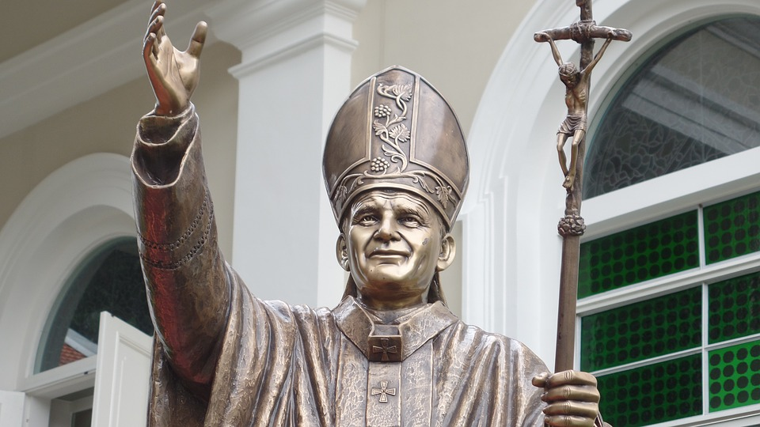
Binnenkomer
Bespreek de binnenkomer op blz. 47.

Slide 5
Doelen
Hoofd - weten
Hart - beseffen
Handen - kunnen
Ik weet dat de leer van de reformatie verwoord is in de Drie Formulieren van Enigheid en kan deze noemen.
Ik besef dat ik niet door mijn werken behouden wordt, maar door het geloof in Christus.
Ik kan de leer van de reformatie uitleggen aan de hand van de vijf sola’s.

Slide 6
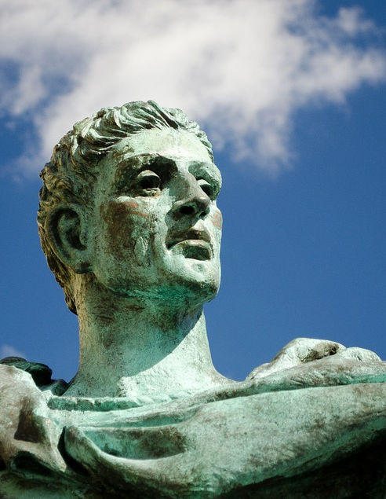
De kerk tijdens de middeleeuwen
Lees het stukje op blz. 49.
Wat verandert er in de 4e eeuw na Christus voor de christelijke kerk?
Is deze verandering positief of negatief?
Notes:
Afbeelding: Keizer Constantein

Slide 7
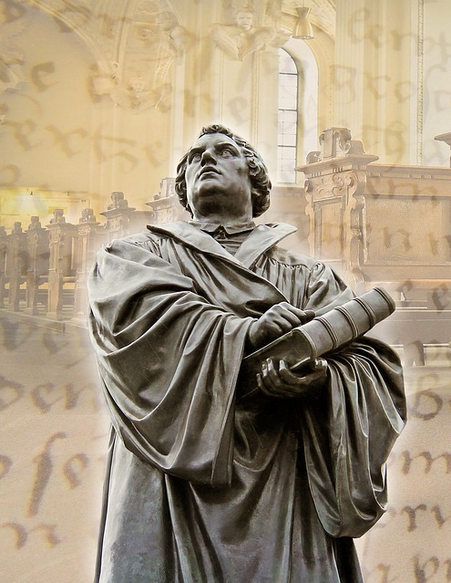
De kerk tijdens de reformatie
Lees het stukje op blz. 49
Waarom is Maarten Luther belangrijk?
Waarom is Johannes Calvijn belangrijk?

Slide 8
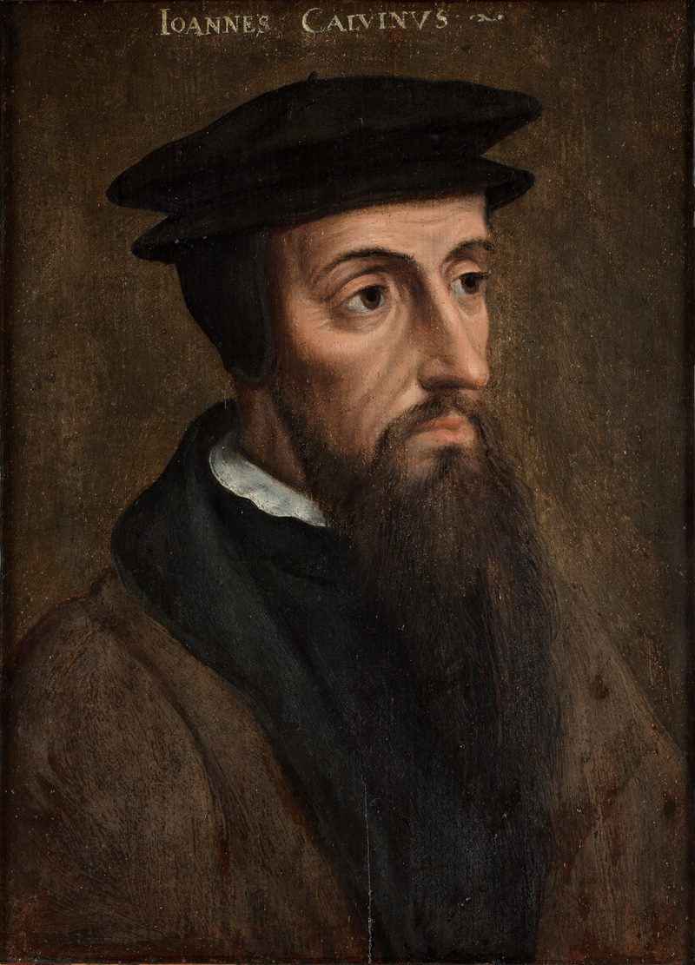
De leer van de reformatie: vijf sola’s
Lees het stukje op blz. 49.
Met welke 5 punten is de leer van reformatie samen te vatten?

Slide 9
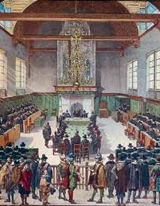
De synode van Dordrecht
Lees het stukje op blz. 49.
Wat maakt de synode van Dordrecht belangrijk?

Slide 10
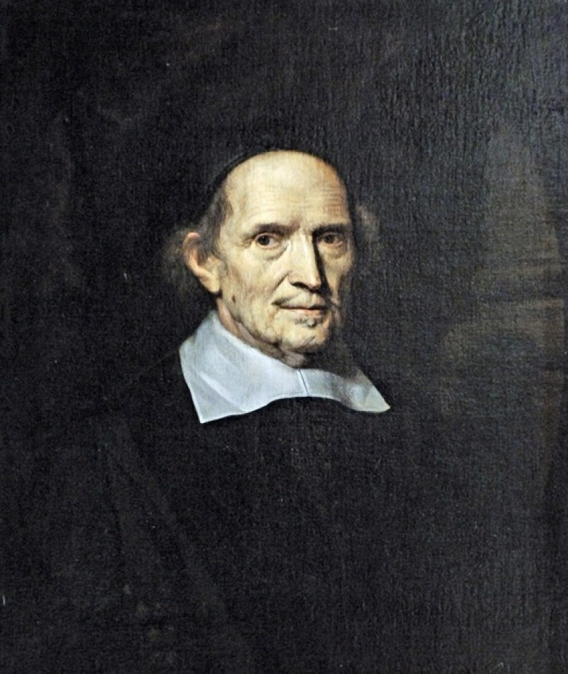
De kerk tijdens de nadere reformatie
Lees het stukje op blz. 49.
Waarom ontstond de Nadere Reformatie?
Is in onze tijd een Nadere Reformatie nodig? Waarom wel/niet?
Notes:
Voetsius

Slide 11
Verwerkingsvragen
Bespreek de verwerkingsvragen op blz. 50

Slide 12
Samenvatting
Toen de kerk in de middeleeuwen politieke macht kreeg is het bergafwaarts gegaan met de kerk.
De reformatie kwam op vanuit de misstanden die er waren in de RoomsKatholieke Kerk.
Luther is de eerste reformator. Hij leerde de rechtvaardiging door het geloof in Christus.
Calvijn heeft met zijn Institutie een belangrijke bijdrage geleverd aan de ontwikkeling van de gereformeerde leer.
De leer van de reformatie kunnen we samenvatten met vijf keer ‘sola’.
De Dordtse Leerregels, de Nederlandse Geloofsbelijdenis en de Heidelbergse Catechismus vormen samen de Drie Formulieren van Enigheid.
De nadere reformatie wijst ons erop dat de ware leer beleefd en nageleefd moet worden.

Slide 13

Huiswerk volgende keer
HUISWERK VOLGENDE KEER

Slide 14

Binnenkomer
Wat weer je van de kerkgeschiedenis?
Wanneer leefde Luther?
Wat was de vraag waar Luther mee zat? (hoe krijg ik een rechtvaardig God),
Wanneer leefde Calvijn?
Welke bekende Reformatoren ken je?
Wat was het doel van de Synode van Dordt?
Wat zijn de 5 sola’s en wat betekenen ze?

Slide 15

Whatsapp-bericht
Bedenk ik drietallen in 5 minuten een What’s-App-bericht van maximaal 30 woorden hoe je deze les zou samenvatten.
Schrijf die op het bord.

Slide 16
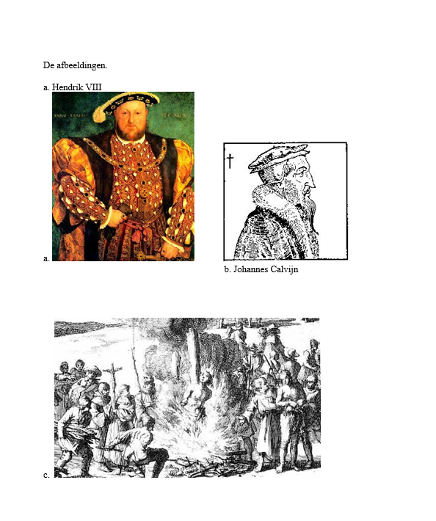
Puzzel
Maak de puzzel

Slide 17

Schilderij / tekening
Maak een tekening/schilderij/collage over de 5 sola’s.
Óf
Schrijf een artikel/verhaal/gedicht waaruit blijkt dat jij de 5 sola’s begrijpt

Slide 18

TULIP
Zoek uit wat TULIP is
Waar zitten te overeenkomsten en verschillen?
Hoe waardeer je het New Calvinism in Amerika op deze 5 punten?

